Slide 1

企业LOGO
感恩陪伴 梦想同行
个人的自我风采展示ppt模板
Enterprise staff show

Slide 2
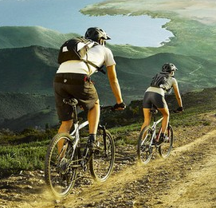

企业活动集锦
Enterprise Activity Highlights
01

Slide 3
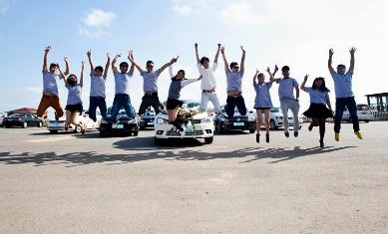
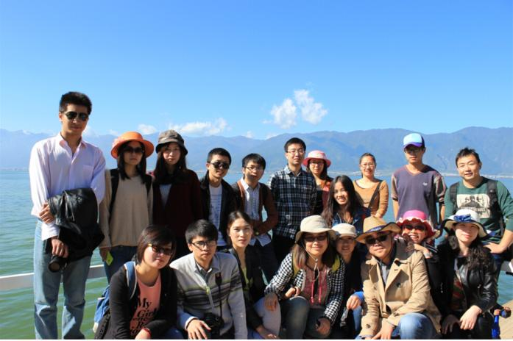
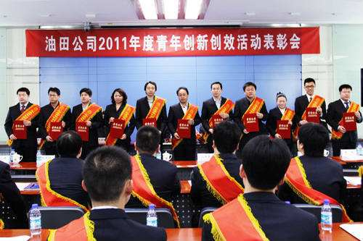
年度活动简介
年度活动
annual event
户外拓展

Slide 4
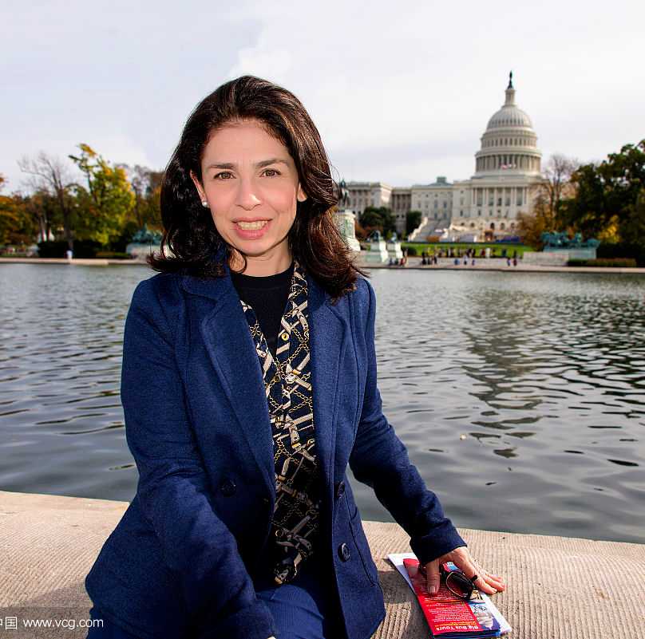
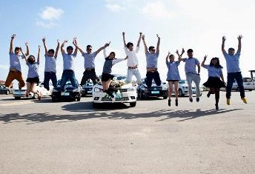
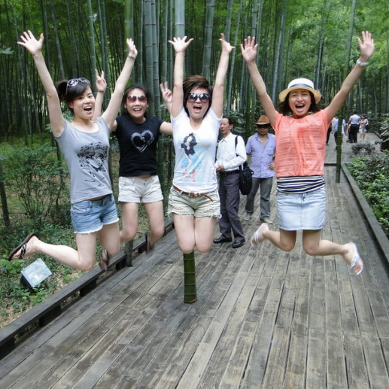
公司旅游活动

Slide 5
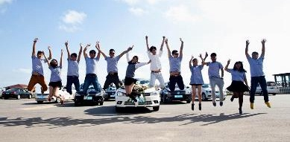
国庆旅游活动
单击此处输入标题
此处输入员工简介此处输入员工简介。

Slide 6
三亚旅游活动

Slide 7
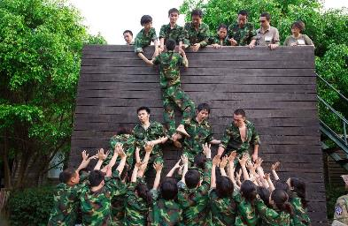
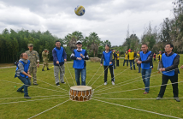
户外拓展
单击此处输入标题
此处输入员工简介此处输入员工简介。

Slide 8

户外拓展

Slide 9
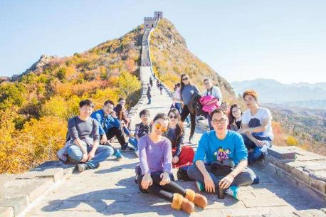
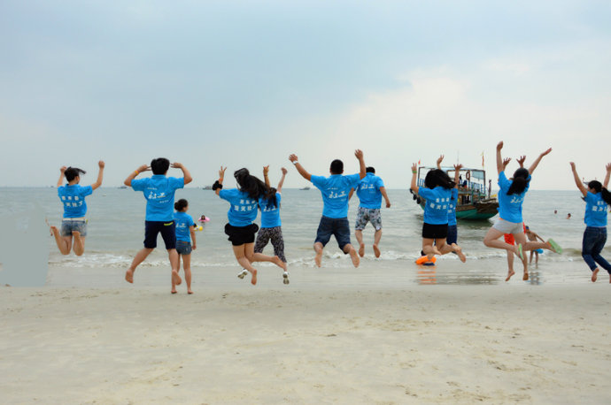
团建活动
长城
竞步

Slide 10
团建活动

Slide 11
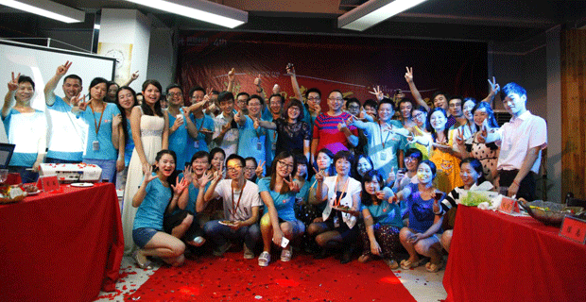
庆祝活动
庆功活动
Celebration activities
Celebration activities

Slide 12
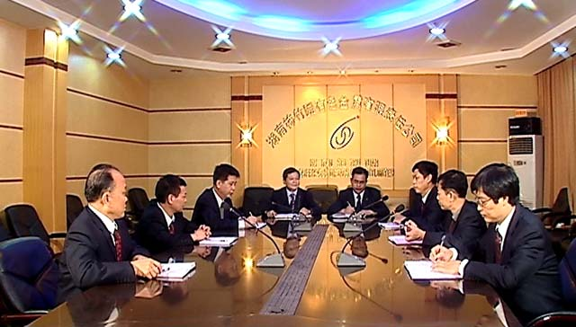
庆祝活动
庆功活动
Celebration activities

Slide 13
部门员工风采
Department Staff Presence
02

Slide 14
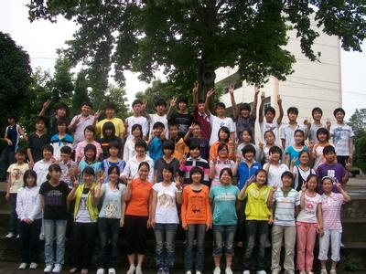


销售部员工风采
员工介绍
员工介绍
员工介绍
员工介绍
员工介绍

Slide 15


业务部员工风采
员工介绍
此处输入员工介绍，此处输入员工介绍，此处输入员工介绍此处输入员工介绍。

Slide 16
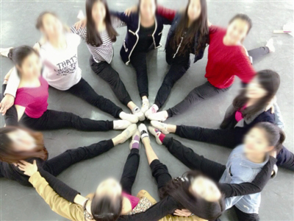
行政部员工风采
员工介绍
此处输入员工介绍，此处输入员工介绍，此处输入员工介绍此处输入员工介绍。

Slide 17
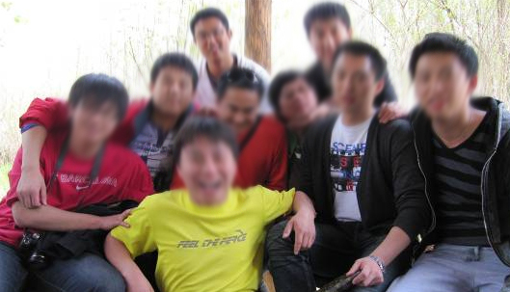

秘书部员工风采

Slide 18
优秀员工风采
Excellent Staff Presence
03

Slide 19

优秀员工风采
员工介绍
此处输入员工介绍，此处输入员工介绍，此处输入员工介绍此处输入员工介绍。
员工介绍

Slide 20
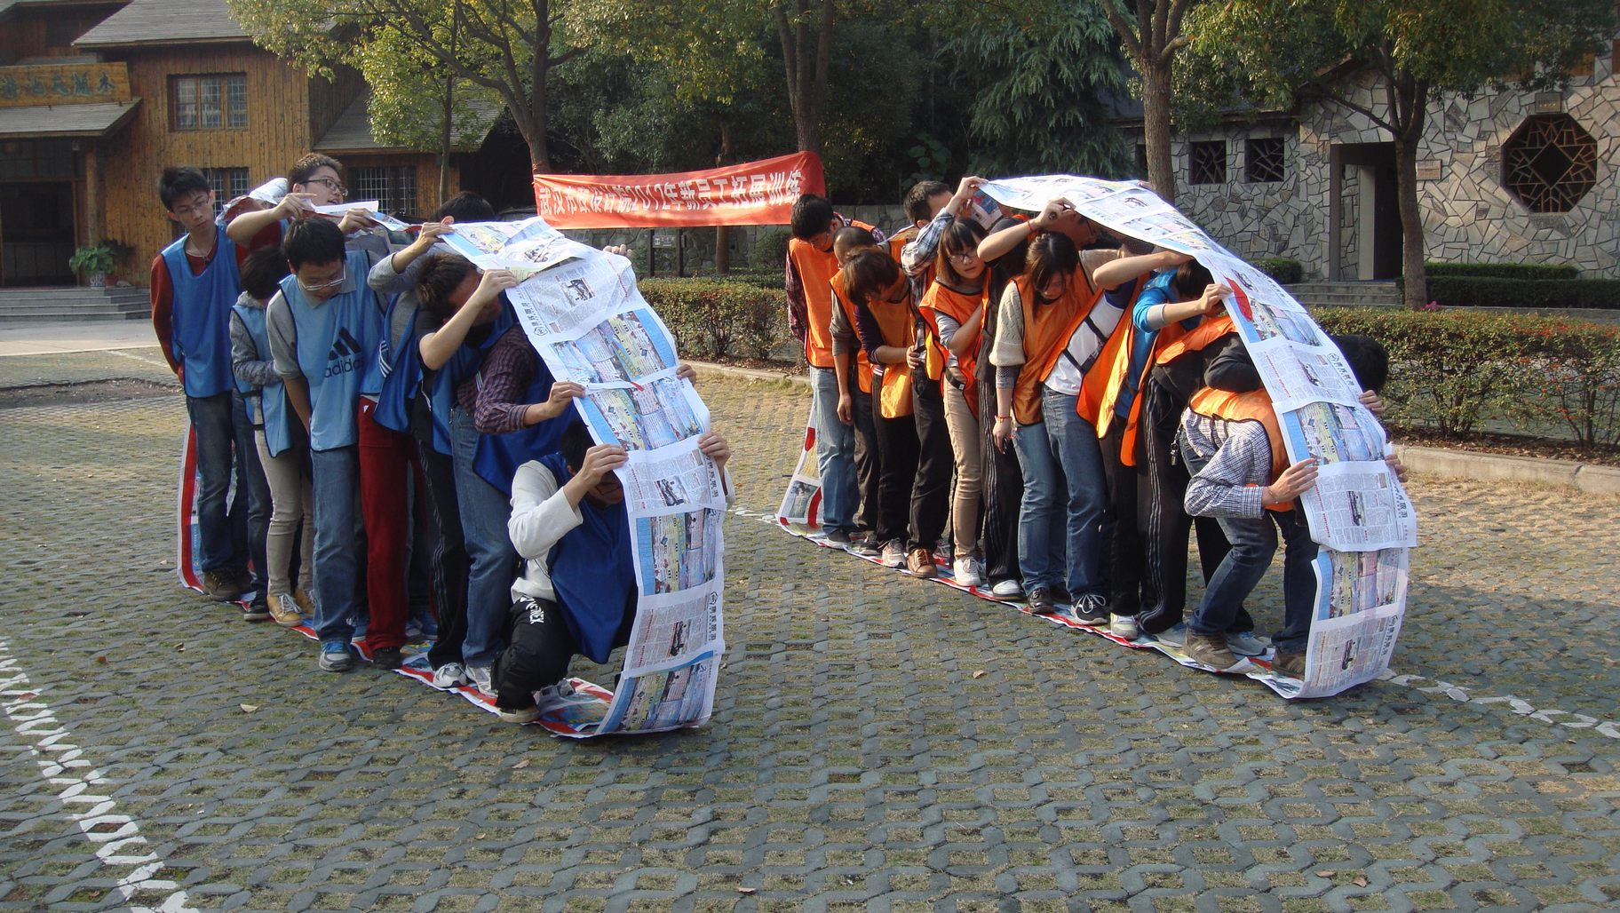

优秀员工风采
员工介绍
此处输入员工介绍，此处输入员工介绍，此处输入员工介绍此处输入员工介绍。

Slide 21

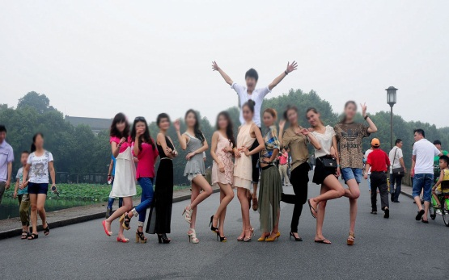
优秀员工风采
此处输入员工介绍，此处输入员工介绍，此处输入员工介绍此处输入员工介绍。

Slide 22
爱心募捐
Love Fundraising
04

Slide 23
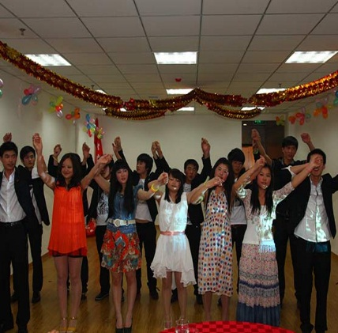
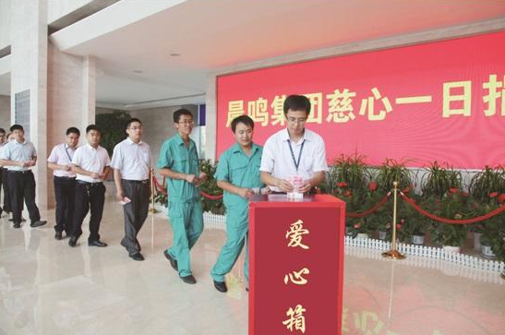
爱心募捐活动
活动一
活动二

Slide 24
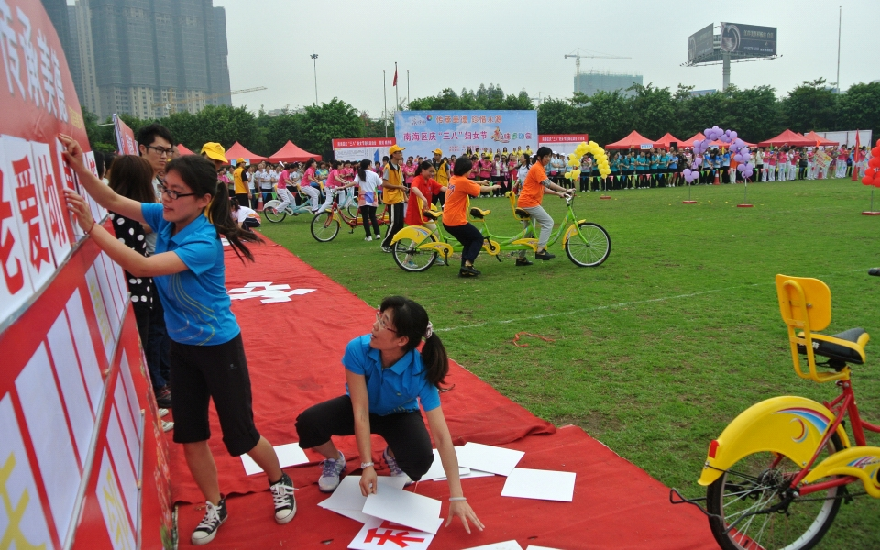
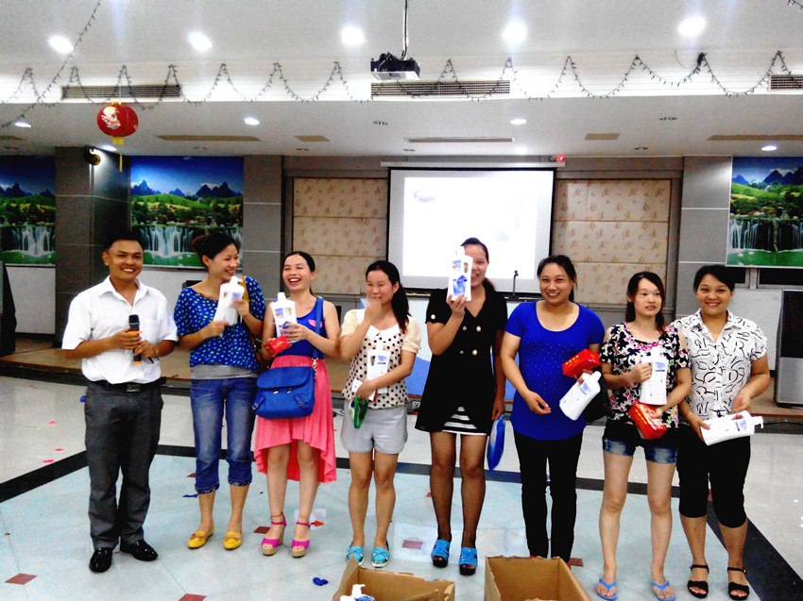
爱心募捐活动

Slide 25
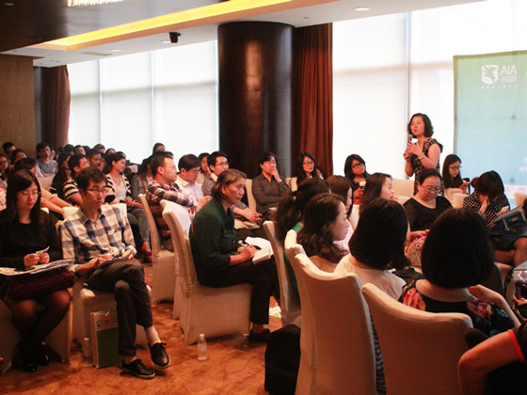
爱心募捐活动
募捐介绍
此处输入募捐介绍，此处输入募捐介绍，此处输入募捐介绍此处输入募捐介绍。

Slide 26
团结一致
共创未来

